Slide 1
Fyzická příprava vojsk (6) Taktické varianty tréninku do armádního prostředí

Slide 2
Cíl: Poskytnout studentům základní informace o taktických variantách tréninku v armádním prostředí
Průběh: Praktické seznámení studentů s taktickými variantami tréninku, které lze uplatnit v armádním prostředí
Klíčová slova: taktický, silový trénink, didaktika, diagnostika

Slide 3
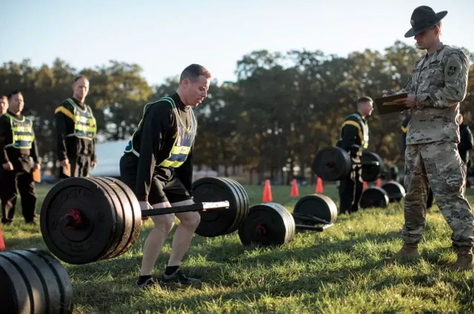
CO JE TAKTICKÁ SÍLA A KONDICE?
Taktická síla a kondice (TSAC) je tréninkový program nebo metodika pro trénink, vedení a přípravu taktických sportovců tak aby splňovali fyzické nároky svých povolání. Mezi tyto “taktické sportovce“ patří převážně vojáci či členové hasičských, záchranářských a policejních sborů. Cílem takového programu je pomoci snížit riziko zranění, zlepšit nebo udržet celkový zdravotní stav a zvýšit specifické oblasti kondice, které tito profesionálové vyžadují. Abychom tedy pochopili metodiku a program TSAC, musíme nejprve porozumět úloze a potřebám těchto taktických sportovců.

Slide 4
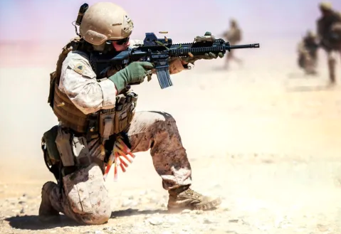
POVINNOSTI TAKTICKÉHO SPORTOVCE
Taktičtí sportovci (TS) hrají v našich komunitách zásadní roli. Využívají a v některých případech obětují svoje umění a život, aby sloužili a chránili lidi ve svých komunitách. Obvykle jsou mezi prvními, kdo reagují a pomáhají při mimořádných událostech, nehodách, útocích a katastrofách. Klíčovou povinností taktických sportovců je tedy být vždy připraven čelit jakékoli hrozbě a zvládnout ji aniž by se zranil atd.

Slide 5
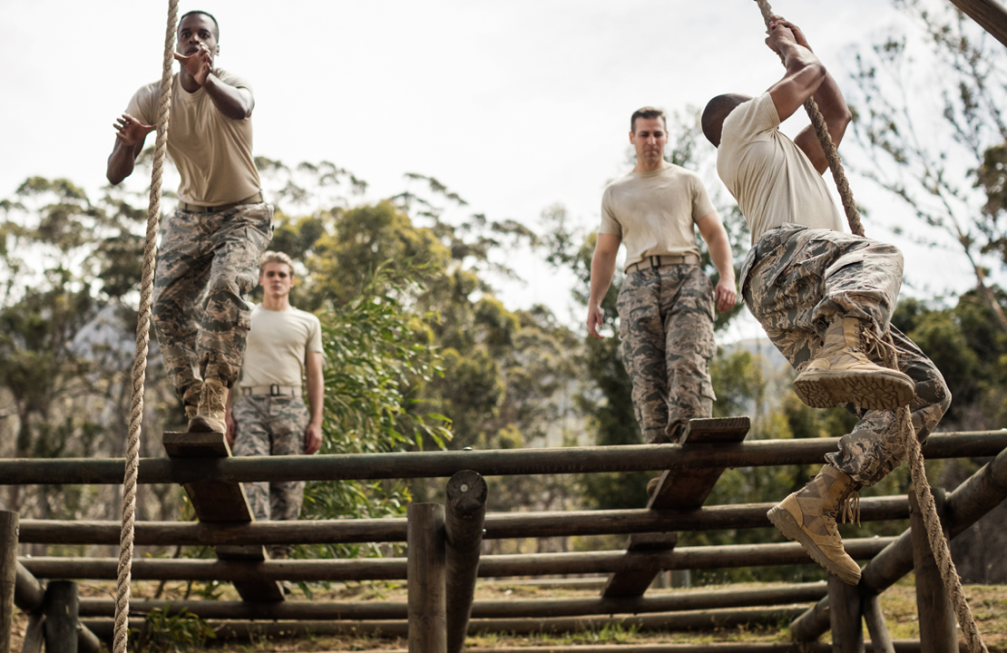
Vzhledem k této potřebě být neustále připraven je zásadním požadavkem být v nejlepší fyzické kondici. I když se povinnosti většiny taktických sportovců mohou zdát podobné, musíme si uvědomit, že mezi různými skupinami taktických sportovců existují rozdílnosti v profesních potřebách. Například hasič může mít jiné fyzické požadavky než voják se samopalem v lese. Proto je důležité provést analýzu práce/potřeb u každého konkrétního sportovce, abychom lépe porozuměli jeho potřebám.

Slide 6
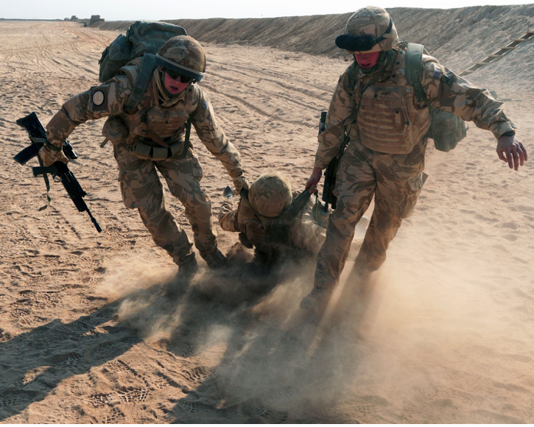
CO JE TO VLASTNĚ TA PŘIPRAVENOST?
Podle NSCA je připravenost "mnohostranný koncept, který zahrnuje fyzickou výkonnost, kardiovaskulární zdraví a zdraví pohybového aparátu".

Slide 7
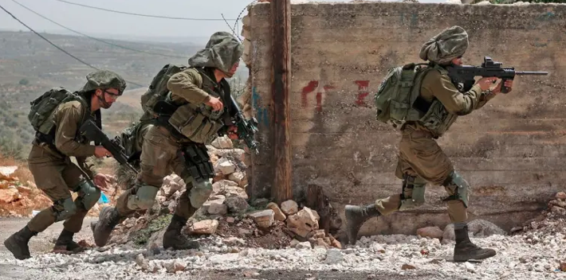
V současné době se válka stala anaerobním bojištěm. Mnoho výzev, kterým vojáci čelí, zahrnuje přepravu nákladu, evakuaci zraněných, útočné a obranné manévry a opakované zvedání těžkých. Vzhledem k těmto anaerobním výzvám mohou být síla a výkon velmi důležitými určujícími faktory pro to, jak dobře může TS plnit svou misi a povinnost.
Naopak vojáci potřebují také optimální aerobní kondici. To hlavně proto, že mise a bojové operace probíhají po dlouhou dobu, což vyžaduje, aby bojovníci měli optimální pracovní kapacitu a schopnost vydržet. Většinou jsou tyto mise také prováděny při přenášení těžkých vnějších břemen a pod mnoha dalšími operačními stresory. A samozřejmě jsou váleční bojovníci vzhledem k povaze své práce neustále vystaveni velké fyzické a psychické zátěži. Proto je pro ně důležitá odvaha, odolnost a houževnatost. Musí být schopni zůstat ve střehu a být schopni výkonu i při únavě.

Slide 8
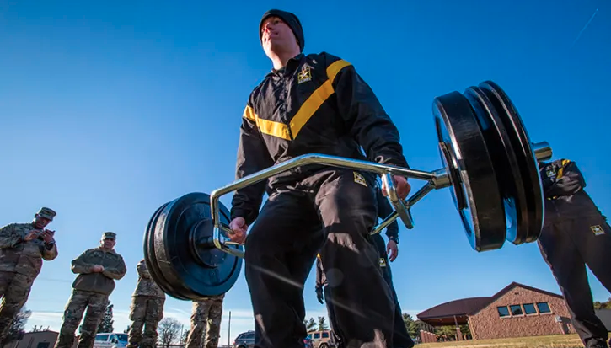
Je také důležité si uvědomit, že bojovníci musí procházet mnoha různými terény, jako jsou lesy, džungle, městské oblasti a pláže. Během boje se musí v těchto terénech pohybovat rychle a svižně. To znamená, že vojáci by také měli mít dobrou rovnováhu, obratnost a koordinaci, aby mohli těmto výzvám čelit.
Závěrem lze říci, že válečník musí být hybridním sportovcem. Musí být dostatečně silný a výkonný, aby zvládl anaerobní výzvy, a zároveň musí mít aerobní schopnosti, aby mohl podávat výkony po delší dobu. Musí být psychicky silný a odolný tváří v tvář stresovým situacím. Kromě všech těchto faktorů musí být také schopni rychlého pohybu a koordinace, aby se dobře pohybovali.

Slide 9
Medicine Ball Chest Pass
Explosive Push-Ups
Speed Bench
Any Jump Variation
Any Slam Variation
Hang Clean/Power Clean
Bench Press Variation (Flat/Incline)
Overhead Press Variation (Strict/Push Press)
Farmer’s Walk
Suitcase Carry
Kettlebell Front Rack Walk
Yoke Walk
Running
Loaded Running
Loaded Walking

Slide 10
Otázky
Kdo je to tzv. taktický sportovec?
Proč potřebuje specificky zaměřený trénink?
Čím se tento specifický druh tréninku vyznačuje?
Co je to připravenost taktického sportovce?

Slide 11
Zdroje:
STOPPANI, J. Velká kniha posilování: tréninkové metody a plány: 381 posilovacích cviků. Druhé, přepracované a rozšíření vydání. Přeložil Libor SOUMAR. Praha: Grada Publishing, 2016. Sport extra. ISBN 9788024756431
RIPPETOE, M., & KILGORE, L. (2005). Starting strength: A simple and practical guide for coaching beginners. The Aasgaard Company.
RIPPETOE, M., & BRADFORD, S.E. Starting strength: Basic barbell Training., Wichita Falls, TX: Aasgaard Company, 2017.
Tactical Strength & Conditioning: WARFIGHTER [online]. [cit. 2022-10-16]. Dostupné z: https://strongertmr.com/2021/01/04/tactical-strength-conditioning-warfighter/

